Slide 1
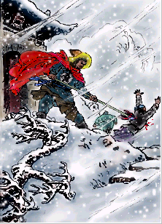
小说
林教头风雪山神庙
作者：施耐庵

Slide 2
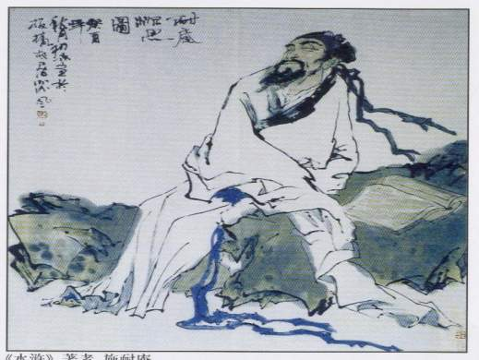
作者简介
施耐庵
生于一二九六年，卒于一三七0年。
元末明初人，著名文学家。

Slide 3
创作背景
南宋时期，宋江起义的故事，便开始在群众中流传。宋元时，女真、蒙古贵族先后南侵，广大人民处于阶级和民族双重压迫之下。他们把自己的生活经验和美好理想，寄寓于“劫富济贫”、“扶危济困”的起义英雄形象中。于是关于水浒的故事，便越流传越丰富。元末明初施耐庵等人在表现水浒故事的话本、杂剧等多种艺术形式创作的基础上，加工编写成了《水浒传》。作者作为说书人，对人物的所作所为，所思所想，故事进程、结局无所不知，并发表议论。

Slide 4
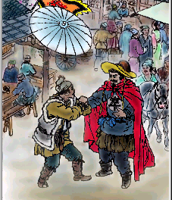
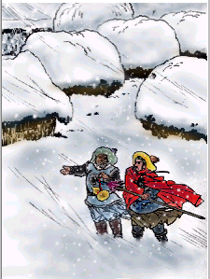
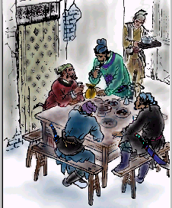
复述情节
沧州遇旧交
接管草料场
密谋害林冲
杀敌山神庙

Slide 5
特色赏析
面对以上情节，林冲相应心态如何？
提示：林冲刺配沧州，邂逅李小二，从言谈中表现了他什么样的思想状况？
提示：陆谦、富安来到沧州表明了什么？林冲的反应表现了他什么样的思想状况？
提示：当让林冲去看守草料场时，林冲是什么态度？
提示：草料场火起，想置自己于死地时，林冲又是什么态度？

Slide 6
杀死陆谦
听说陆谦到来 （反抗）
沧州遇旧 （怒起） 自下慢心
（忍辱） （平息）

Slide 7
林冲性格：
软弱性：善良、逆来顺受、随遇而安
反抗性：正义、侠义、刚毅

Slide 8
小说语言
肖像、语言、动作、心理；
白描、细描；正面、侧面描写；
环境（自然环境、社会环境）描写。

Slide 9
课文是怎样描写大风雪的？
起到怎样的作用？
（1）直接描写风雪
（2）用侧面描写衬托风雪
通过环境描写衬托风雪
（3）通过人的动作、感觉衬托风雪。

Slide 10
对风雪的直接描写和侧面衬托交替出现，景物描写和人物描写糅合在一起，使读者感到，林冲时时处处处于风雪交加的环境之中。

Slide 11
“风雪”的作用：
1、交代人物活动的背景环境；
2、渲染紧张气氛；
3、衬托人物形象；（烘托人物内心的 愤怒，映衬随遇而安性格）
4、推动情节发展。

Slide 12
试找出小说中的细节描写，谈谈它们的作用。
（1）开头细致描写了陆虞侯等人鬼鬼祟祟的言谈举止，暗示他们是在密谋害人的事，而且和林冲有关系。这些细节描写推动了故事情节的发展，引出了李小二给林冲报信，林冲寻敌复仇的情节。

Slide 13
（2）林冲要去沽酒来吃，离开草料场时，“将火炭盖了……把两扇草场门反拽上锁了。”草厅被雪压倒后，林冲“恐怕火盆内有火炭延烧起来”，便“探半身入去摸时，火盆内火种都被雪水浸灭了”，这才“把门拽上，锁了”，到山神庙里去安身。这些细节描写，一方面表现了林冲安分守己、办事谨慎的性格，另一方面也告诉读者，草料场起火的原因并不是因为林冲疏忽，使情节发展合情合理。

Slide 14
（3）林冲进了山神庙，“入得庙门，再把门掩上。旁边只有一块大石头，掇将过来靠了门。”这个细节描写为下文“用手推门，却被石头靠着了”埋下伏笔，陆虞侯等人只好站在庙外边看火边说话，林冲躲在庙内听得一清二楚，知道了事情的真相，完成了性格上的重大转变。看来，这是一个极其重要的细节。

Slide 15
（4）关于刀枪武器不离身的细节描写。林冲离开天王堂时、到市井买酒时、奔山神庙安身时，都有关于随身携带尖刀、花枪的细节描写，最后，才有“挺着花枪”冲出门去杀死仇人的情节。这个细节描写，既符合林冲禁军教头的身份，表现他细心、谨慎的性格特点，又使故事情节天衣无缝。

Slide 16
（5）关于方向位置的细节描写。
关于方向位置，文章交代得很清楚：沧州城东15里有草料场，草料场东三二里有市井，草料场和市井中间有一座山神庙。林冲买酒、到山神庙，都是往东走。发生在同一时间的陆虞侯等到草料场来放火陷害林冲是由草料场西面而来，这样双方就不可能在路上相遇了。看似无关紧要的细节，却至关重要，使情节发展入情入理。

Slide 17


Slide 18
刺配到沧州的林冲善良安分，委曲求全 ，不思反抗，一心想挣扎着回去和家人团聚，仇人的到来激起了林冲的怒火，表现出他的反抗意识。然而这种反抗不是坚决的，接管了草料场的林冲随遇而安，还作了长久呆 下去的打算，然而仇人狠毒的迫害，终于使林冲忍无可忍，奋起反抗。这个过程充分体现了一个字”逼”。林冲被逼上梁山从而反映了这篇课文以及《水浒》的主题——官逼民反，这也是林冲形象的典型意义。

Slide 19
合作探究
林冲性格的发展变化，所走的道路，对于我们认识当时的社会有什么意义？
《水浒传》精妙的地方往往在于，对诸如林冲、宋江这些人物，在一个极大的限度内，他们是会让步的，这个限度不是个人尊严，而是可以忍辱偷生的最低限度。按照我们现在的理解标准，林冲并不是一个可以为个人尊严、自由和社会正义去奋斗、牺牲的英雄，他仅仅是一个甘愿并且能够忍辱偷生的受压制者。
由此我们可以类推。

Slide 20
中国古代社会的百姓们，他们并不是以维持自尊为生存最后防线，而是像林冲那样，是可以被压制到最底线的——只要能活命就行。

Slide 21
正是有这种性格弱点的林冲，也就是大多数的中国人，塑造了中国的古代社会政治结构——专制式结构。专制社会的本质特点不在于压制方具有足够的压制能力，而在于爱压制方在心理或者性格上具有足够的忍耐能力。林冲、宋江等都具备了这种爱压制的忍耐能力，宋朝的社会政治就是建立在林冲等宋朝人能够爱压制的软弱性格之上。中国人性格中的忍是塑造中国社会的关键。

Slide 22


